Slide 1







Министерство экономического развития и инвестиций
Самарской области
Муниципальный район Кинельский Самарской области
ИНВЕСТИЦИОННАЯ СТРАТЕГИЯ МУНИЦИПАЛЬНОГО РАЙОНА КИНЕЛЬСКИЙ
САМАРСКОЙ ОБЛАСТИ
Уполномоченное лицо по развитию инвестиционной деятельности на территории муниципального района Кинельский, докладчик – Рузова Светлана Николаевна (заместитель главы муниципального района Кинельский по экономике)
2023

Slide 2

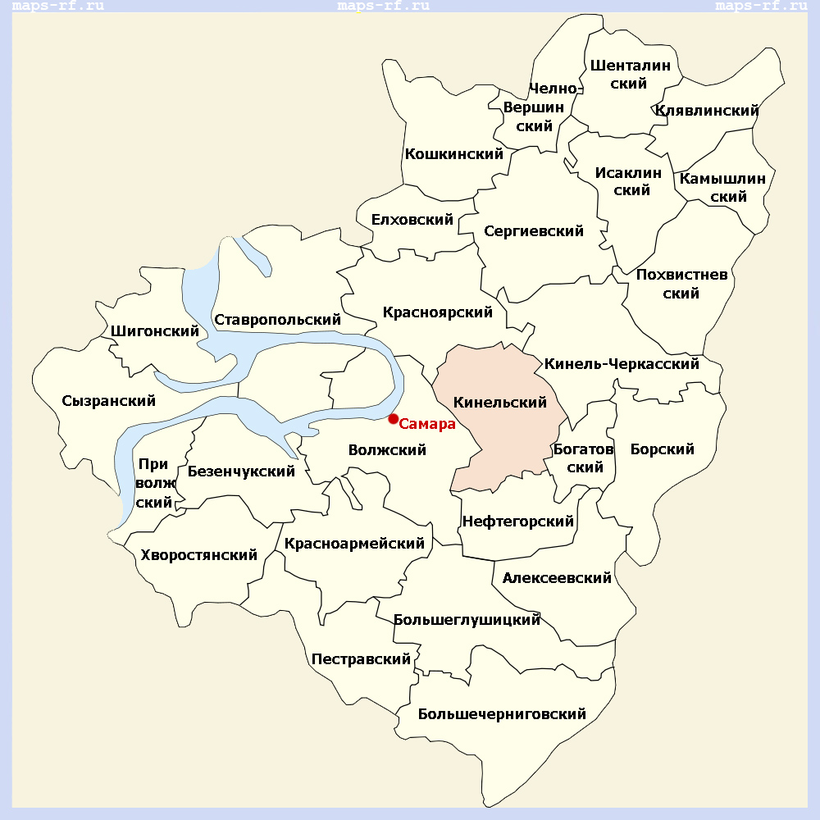
ОСОБЕННОСТИ ГЕОГРАФИЧЕСКОГО ПОЛОЖЕНИЯ ТЕРРИТОРИИ
Министерство экономического развития и инвестиций Самарской области
Муниципальный район Кинельский
Самарской области
Основан в 1928 году
Площадь – 2049,3 кв. км.
Муниципальный район Кинельский расположен в центральной части Самарской области. На севере район граничит с Красноярским районом, на востоке - Кинель-Черкасским и Богатовским районами, на юге – Нефтегорским районом, на западе - Волжским районом Самарской области.
Районный центр расположен в г. Кинель в 40 км от областного центра, связь с которым осуществляется по Куйбышевской железной дороге и автомобильной дороге федерального значения Самара - Бугуруслан.
На территории района расположено 63 населенных пункта. По административному делению в районе имеется 12 сельских поселений.
Район расположен на границе второго и третьего агроклиматических районов Самарской области и характеризуется пониженным увлажнением. Климат района умеренно континентальный.
Муниципальный район Кинельский Самарской области
2

Slide 3
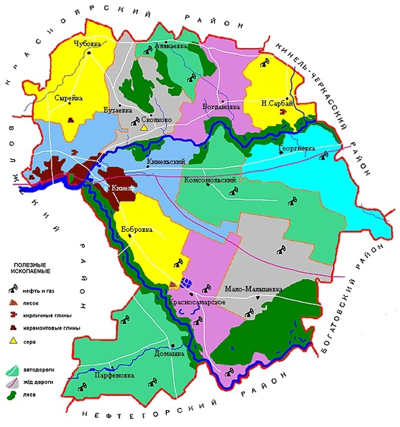
РЕСУРСНО-СЫРЬЕВОЙ
ПОТЕНЦИАЛ
Министерство экономического развития и инвестиций Самарской области
Муниципальный район Кинельский
Самарской области
Через всю территорию района, в направлении с юго-востока и на северо-запад и с северо-запада на юго-запад проходят две водные артерии: река Самара и ее приток - река Большой Кинель. Обе реки сливаются на западной границе района, образуя большой треугольник междуречья.
Основной почвенный фон Кинельского района составляет чернозем: выщелоченные и типичные (часто остаточно-карбонатные) в лесостепной и обыкновенные в степной части района.
Механический состав почв района разнообразный – от тяжелоглинистого до песчаного, но преобладает легкоглинистый – 65,8 тыс.га (48,3% от общей площади сельскохозяйственных угодий). Тяжело- и среднесуглинистые почвы занимают 15,1 тыс.га (9,9%), тяжелосуглинистые – 27,1 тыс.га (17,9%), среднесуглинистые – 25,0 тыс.га (16,4%), легкосуглинистые – 9,9 тыс.га (3,6%), супесчаные – 6,9 тыс.га (4,6%), песчаные – 2,1 тыс.га (1,4%).
Природно-климатические условия района благоприятны для развития сельскохозяйственного производства.
В структуре земельных угодий сельхозугодия занимают 73,4%, в них пашня – 52,4%, леса – 14,0%, и прочие – 2,6%. (в составе прочих угодий – 84% территории занимают неиспользуемые земли). Земли занятые промышленными предприятиями составляют 2,5 тыс.га, железнодорожного транспорта - 1,4 тыс.га, автомобильного транспорта – 4 тыс.га и земли прочих несельскохозяйственных предприятий и организаций - 1,4 тыс.га.
По лесорастительному районированию территория расположена на границе лесостепной и степной зон. Общий запас всех насаждений в районе составляет около 800 тыс.м³.
Полезные ископаемые, находящиеся на территории муниципального района Кинельский:
- нефть - 11 разрабатываемых месторождений с запасами более 25 млн. тонн. Ежегодная добыча превышает 2 млн. тонн. Перспективные ресурсы – 19 млн. тонн.
- газ, сера, строительные пески, кирпичные и керамзитовые глины, гипс.
3

Slide 4

Министерство экономического развития и инвестиций Самарской области
Муниципальный район Кинельский
Самарской области
КАДРОВЫЙ ПОТЕНЦИАЛ
Общее количество трудовых ресурсов
2020г. | 2021г. | 2022г.
18308 | 18304 | 18268
12794 | 12948 | 12840
Трудовые ресурсы, чел.
Занятые в экономике, чел.
4

Slide 5
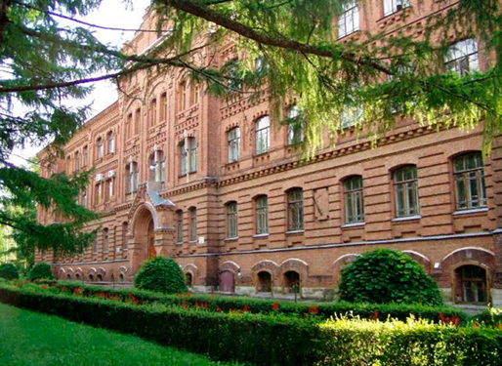
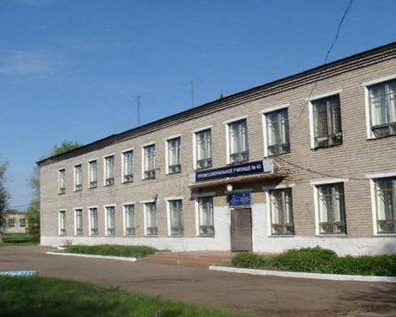
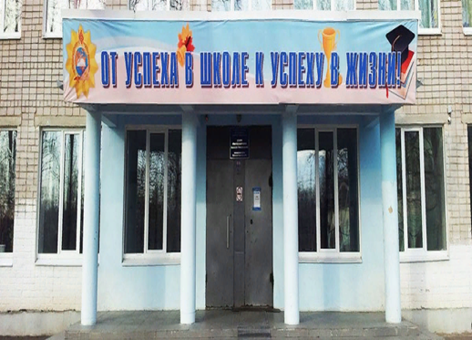
КАДРОВЫЙ ПОТЕНЦИАЛ
Муниципальный район Кинельский
Самарской области
Министерство экономического развития и инвестиций Самарской области
Общее количество учебных заведений – 20, из них:
Высшее – 1, (Самарский Государственный Аграрный Университет в пос. Усть-Кинельский г.о. Кинель).
Выпуск 2022-2023 гг. - 325 специалистов
Средне специальное – 1, (ГБПОУ СО «Домашкинский государственный техникум» в с.п. Домашка).
Выпуск 2022-2023 гг. - 69 специалистов
Общеобразовательных – 19 школ
Выпуск 2022-2023 гг. - 188 учеников (9-11 кл.)
5

Slide 6

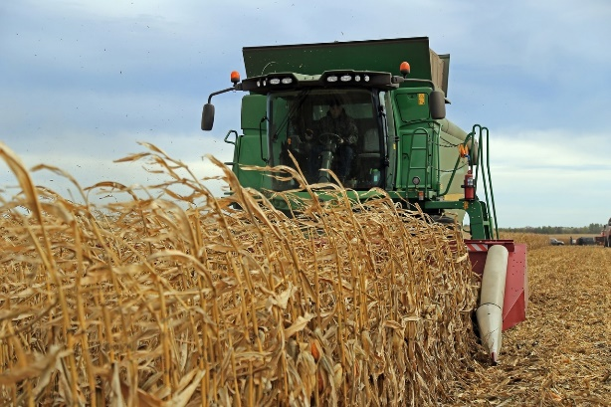
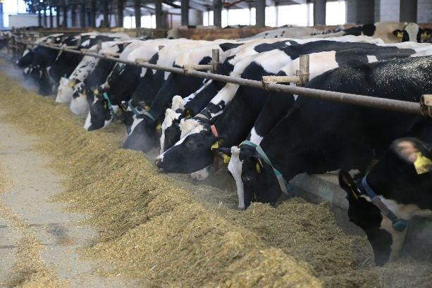
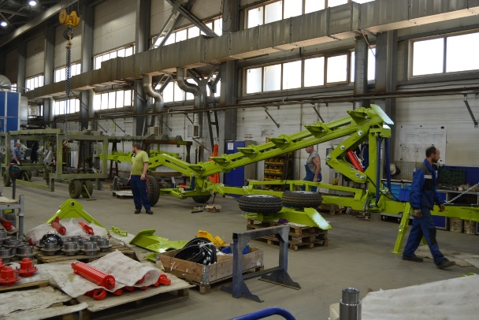
ЭКОНОМИЧЕСКОЕ РАЗВИТИЕ
И АНАЛИЗ ДЕЛОВОЙ АКТИВНОСТИ
Министерство экономического развития и инвестиций Самарской области
Муниципальный район Кинельский
Самарской области
АГРОПРОМЫШЛЕННЫЙ КОМПЛЕКС В РАЗВИТИИ
Агропромышленный комплекс сегодня:
37 сельскохозяйственных организаций,
75 крестьянских (фермерских) хозяйств,
14 перерабатывающих предприятий .
8 предприятий потребительской кооперации
1 предприятие машиностроения
11570 личных подсобных хозяйств
6

Slide 7
ЭКОНОМИЧЕСКОЕ РАЗВИТИЕ
И АНАЛИЗ ДЕЛОВОЙ АКТИВНОСТИ
Министерство экономического развития и инвестиций Самарской области
Муниципальный район Кинельский
Самарской области
АГРОПРОМЫШЛЕННЫЙ КОМПЛЕКС В РАЗВИТИИ
Внесение минеральных удобрений, кг
действующего вещества/га посевной площади
Посевная площадь, тыс. га
7

Slide 8
ЭКОНОМИЧЕСКОЕ РАЗВИТИЕ
И АНАЛИЗ ДЕЛОВОЙ АКТИВНОСТИ
Министерство экономического развития и инвестиций Самарской области
Муниципальный район Кинельский
Самарской области
АГРОПРОМЫШЛЕННЫЙ КОМПЛЕКС В РАЗВИТИИ
Валовый сбор зерна (тыс. тонн)
Валовый сбор подсолнечника (тыс. тонн)
Средняя урожайность зерновых и зернобобовых культур:
2020 г. – 31,7 цн/га
2021 г. – 23,8 цн/га
2022 г. – 38,8 цн/га
Средняя урожайность подсолнечника:
2020 г. – 15,1 цн/га
2021 г. – 15,8 цн/га
2022 г. – 16,5 цн/га
8

Slide 9
ЭКОНОМИЧЕСКОЕ РАЗВИТИЕ
И АНАЛИЗ ДЕЛОВОЙ АКТИВНОСТИ
Министерство экономического развития и инвестиций Самарской области
Муниципальный район Кинельский
Самарской области
АГРОПРОМЫШЛЕННЫЙ КОМПЛЕКС В РАЗВИТИИ
Валовое производство молока (тонн)
Валовое производство мяса (тонн)
Надой на одну фуражную корову в сельхозпредприятиях (в кг):
2020 г. – 7 812
2021 г. - 7 940
2022г. - 8 363
В среднем по области
за 2022 год – 7 075 кг
9

Slide 10
4312
ЭКОНОМИЧЕСКОЕ РАЗВИТИЕ
И АНАЛИЗ ДЕЛОВОЙ АКТИВНОСТИ
Министерство экономического развития и инвестиций Самарской области
Муниципальный район Кинельский
Самарской области
Малое и среднее предпринимательство и поддержка индивидуальной предпринимательской инициативы достижения за период 2020-2022 годы
Численность занятых в сфере МСП, человек
4326
Количество направленных в АО "ГФСО" заявок от СМСП, заинтересованных в получении финансовой поддержки, ед.
3
6
Количество самозанятых граждан, зафиксировавших свой статус с учетом введения налогового режима для самозанятых, человек
964
1327
Количество легализованных в сфере малого и среднего предпринимательства, человек
75
104
10

Slide 11

ИНВЕСТИЦИОННАЯ АКТИВНОСТЬ И ПРОЕКТЫ
НА АКТИВНОЙ СТАДИИ РЕАЛИЗАЦИИ
Муниципальный район Кинельский
Самарской области
Министерство экономического развития и инвестиций Самарской области
ИНВЕСТИЦИИ В ОСНОВНОЙ КАПИТАЛ, МЛН.РУБ.
11

Slide 12
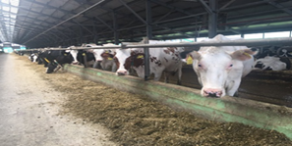
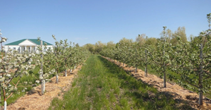
ИНВЕСТИЦИОННАЯ АКТИВНОСТЬ И ПРОЕКТЫ
НА АКТИВНОЙ СТАДИИ РЕАЛИЗАЦИИ
Муниципальный район Кинельский
Самарской области
Министерство экономического развития и инвестиций Самарской области
Хозяйство | Построено | В стадии строительства | Объем (мощности)
ООО "Парфеновское" (с.п. Домашка) | Зерносклад |  | 12 тыс.тонн
 | Зерносушилка |  | 34 т/ч
СПК (к-з) им.Куйбышева (с.п. Красносамарское) | Водопровод и система водоочистки на животноводческую ферму | Склад под комбикорма
ИП глава КФХ Бакоян Алиса Алихановна (с.п. Кинельский) |  | Животноводческое помещение и убойный цех | 120 скотомест
ИП глава КФХ Набоян Миша Аскярович (с.п. Кинельский) |  | Животноводческое помещение и убойный цех | 120 скотомест
ИП глава КФХ Набоян Алик Асоевич (с.п. Кинельский) |  | Продолжается строительство 2-х животноводческих помещений | по 120 скотомест
ИП КФХ «Богдановское подворье» |  | Животноводческое помещение | 40 скотомест
ИП глава КФХ Набоян Азиз Асоевич (с.п. Кинельский) |  | Животноводческое помещение | 120 скотомест
ООО «Агрокомплекс им. Калягина» (с.п. Новый Сарбай) | Убойный пункт
ИП глава КФХ Молбасарова Айбол Каяржановна (с.п. Богдановка) | Убойный пункт
ООО «НПП «Агросад» (с.п. Бобровка) | Проведена закладка многолетних насаждений |  | 138 га
Реализуемые на территории района инвестиционные проекты
12

Slide 13
ИТОГОВЫЕ ВЫВОДЫ
ПО РАЗДЕЛУ
Министерство экономического развития и инвестиций Самарской области
Муниципальный район Кинельский
Самарской области
Муниципальный район Кинельский:
находится в непосредственной близости от областного центра региона;
населенные пункты района благоприятно расположены вблизи автомобильных трасс;
входит в Самара-Тольяттинскую агломерацию;
богат природными и сырьевыми ресурсами;
имеет развитый промышленный и сельскохозяйственный комплекс;
имеет удобную транспортную логистику: крупный железнодорожный узел – станция Кинель, соединяющий Среднюю Азию и Дальний Восток с центральными регионами страны;
по территории района проходит автодорога общего пользования федерального значения «Самара-Оренбург», автодорога общего пользования регионального значения «Самара- Бугуруслан»; автодороги общего пользования территориального значения: «Кинель – Богатое – Борское», «Урал – Муханово», «Усть-Кинельский – Новый Сарбай – Урал – Муханово», «Обводная г. Самары»;
имеет густую сеть шоссейных и проселочных дорог, обеспечивающих связь со всеми населенными пунктами;
занимает 11 место по площади и 17 место по численности населения среди 27 муниципалитетов области;
занимает среди муниципальных районов: 4 место по количеству пахотных земель, 2 место по урожайности зерновых и зернобобовых культур, 2 место по производству скота и птицы, 2 место по производству молока.
ВСЕ ЭТО СПОСОБСТВУЕТ ВЫСОКОЙ ИНВЕСТИЦИОННОЙ ПРИВЛЕКАТЕЛЬНОСТИ КИНЕЛЬСКОГО РАЙОНА
13

Slide 14
Министерство экономического развития и инвестиций Самарской области
Муниципальный район Кинельский
Самарской области
СОСТОЯНИЕ ИМУЩЕСТВА
И ИНФРАСТРУКТУРЫ
14

Slide 15

ТРАНСПОРТНАЯ
ИНФРАСТРУКТУРА
Министерство экономического развития и инвестиций Самарской области
Муниципальный район Кинельский
Самарскаяо область
Муниципальные маршруты Кинельского района
Расстояние до Самары – 40 км.
До аэропорта «Курумоч» – 30 км
Имеется железная дорога и железнодорожные станции (узловая станция Кинель и 6 станций)
В наличие аэродром государственной авиации «Бобровка» и вертолётная площадка
15

Slide 16

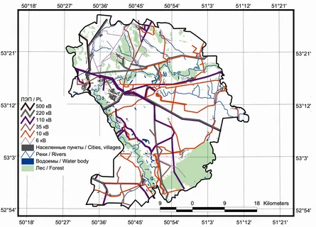
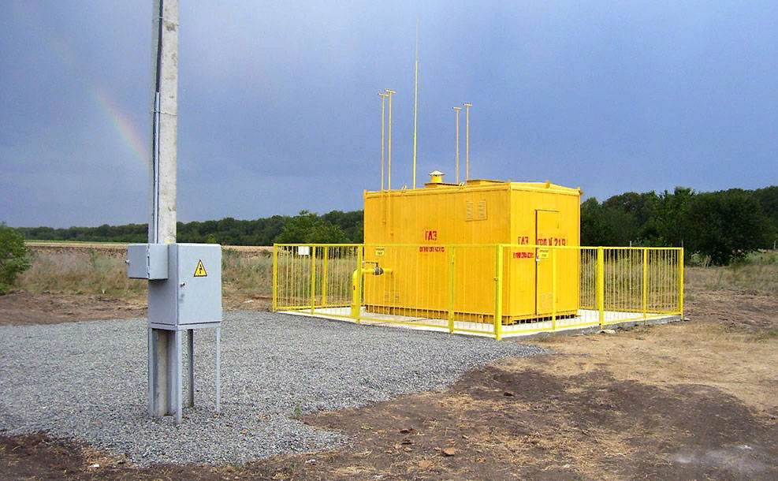
ИНЖЕНЕРНАЯ
ИНФРАСТРУКТУРА
Министерство экономического развития и инвестиций Самарской области
Муниципальный район Кинельский
Самарской области
Возможность технологического присоединения по всем инвестиционным площадкам.
Электроснабжение: имеется возможность подключения от 0,25 до 1 МВт
Газоснабжение: имеется возможность подключения
Водоснабжение: имеется возможность подключения
16

Slide 17
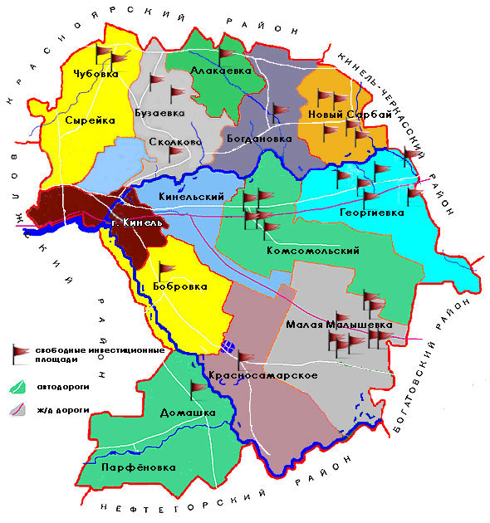
ЗЕМЕЛЬНЫЕ УЧАСТКИ, ПРЕДЛАГАЕМЫЕ В ЦЕЛЯХ
РАЗВИТИЯ ИНВЕСТИЦИОННОЙ ДЕЯТЕЛЬНОСТИ
Министерство экономического развития и инвестиций Самарской области
Муниципальный район Кинельский
Самарской областью
Сформировано 17 инвестиционных площадок
сп Богдановка 63:22:0506002, площадь 60 000 м²
сп Георгиевка 63:22:0704007, площадь 25000 м²
с. Большая Малышевка 63:22:0705003,площадь 130000 м²
пос. Вертяевка 63:22:0703001, площадь 209000 м²
с. Георгиевка 63:22:0703001, площадь 100000 м²
с. Большая Малышевка 63:22:0705003, площадь 100000 м²
с. Большая Малышевка 63:22:0705003, площадь 150000 м²
с. Гурьевка 63:22:0705003, площадь 100000 м²
сп Кинельский 63:22:0000000:3414, площадь 30000 м²
сп Комсомольский 63:22:807006, площадь 300000 м²
с. Павловка 63:22:0805001:2428, площадь 30400 м²
сп Малая Малышевка 63:22:0903009, площадь 10000м²
с. Карповка 63:22:0811009, площадь 20000м²
с. Карповка 63:22:0811009, площадь 100000 м²
пос. Подлесный 63:22:0903005:16, площадь170000 м²
с. Малая Малышевка 63:22:0905002:31, площадь 60000 м²
с. Малая Малышевка 63:22:0904006:1, площадь 3000 м²
17

Slide 18
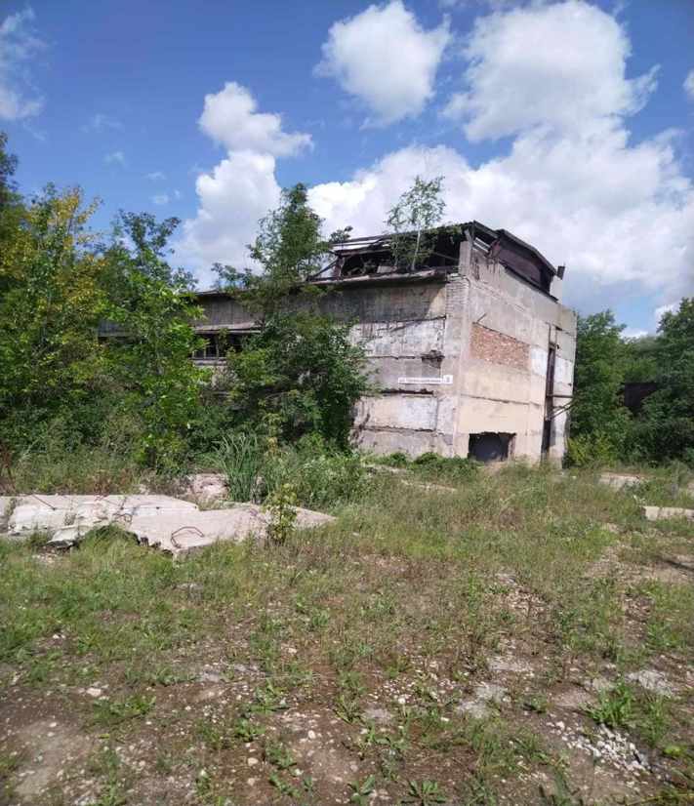
ИМУЩЕСТВЕННЫЕ КОМПЛЕКСЫ, ПРЕДЛАГАЕМЫЕ
В ЦЕЛЯХ РАЗВИТИЯ ИНВЕСТИЦИОННОЙ ДЕЯТЕЛЬНОСТИ
Министерство экономического развития и инвестиций Самарской области
Муниципальный район Кинельский
Самарской области
Сформировано 2 инвестиционные площадки
сп Алакаевка 63:22:0403007:2004, площадь 292,4 м²
сп. Сколково 63:22:0204002:43, площадь 441 м²
18

Slide 19
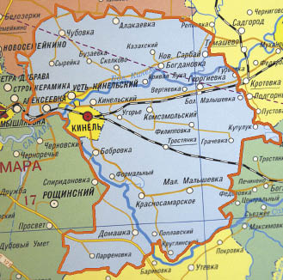
ИТОГОВЫЕ ВЫВОДЫ
ПО РАЗДЕЛУ
Министерство экономического развития и инвестиций Самарской области
Муниципальный район Кинельский
Самарской области
Муниципальный район Кинельский:
готов к привлечению инвесторов;
на территории района имеются готовые земельные участки и объекты, потенциально пригодные для применения в инвестиционной деятельности;
на территории района имеется хорошая транспортная инфраструктура;
на территории района по всем направления инженерной инфраструктуры имеется резерв, возможность технологического присоединения по всем инвестиционным площадкам;
уровень газификации природным и сжиженным газом составляет 100%.
ВСЕ ЭТО СПОСОБСТВУЕТ ВЫСОКОЙ ИНВЕСТИЦИОННОЙ ПРИВЛЕКАТЕЛЬНОСТИ КИНЕЛЬСКОГО РАЙОНА
19

Slide 20

Министерство экономического развития и инвестиций Самарской области
Муниципальный район Кинельский
Самарской области
СТРАТЕГИЧЕСКИЙ ПЛАН РАЗВИТИЯ МУНИЦИПАЛЬНОГО РАЙОНА КИНЕЛЬСКИЙ САМАРСКОЙ ОБЛАСТИ
20

Slide 21
СТРАТЕГИЧЕСКИЕ ЦЕЛИ И ЗАДАЧИ ИНВЕСТИЦИОННОГО
РАЗВИТИЯ МУНИЦИПАЛЬНОГО ОБРАЗОВАНИЯ
Министерство экономического развития и инвестиций Самарской области
Муниципальный район Кинельский
Самарской области
ЦЕЛЬ: 1. К 2026 году сформировать на территории муниципального района Кинельский кластер высокотехнологичного сельскохозяйственного и перерабатывающего производств, обеспечивающих выпуск экологически чистой продукции, которая будет занимать не менее 15% соответствующего рынка Самарской области.
Задача: 1. Поддержка высокого уровня конкурентоспособности сельскохозяйственного производства и переработки, обеспечивающих выпуск высококачественных экопродуктов, соответствующих мировым стандартам
Проект восстановления садов «Алакаевские сады». Инвестор - ООО НПП «АГРОСАД» (сп. Алакаевка);
Проект «Строительство завода по производству пищевой продукции из яблок» Инвестор - ООО НПП «АГРОСАД» (сп. Алакаевка);
Проект «Строительство завода по обвалке и переработке мяса и птицы с комплексом по откорму бычков на мясо торговой марки «Альдебаран». Инвестор - ООО «Пионер» (сп Чубовка) ;
Проект по выращиванию грибов. Инвестор - ООО «НПО "Биогрин" (сп Богдановка);
Проект «Реконструкция зерносклада». Инвестор – АО «Георгиевский элеватор» (сп Георгиевка);
Проект «Производство безалкогольных напитков, хлебобулочных изделий» (сп Георгиевка);
Проект «Производство молочной продукции «Хвалинка». Инвестор - ООО «Имени Антонова»;
21

Slide 22
СТРАТЕГИЧЕСКИЕ ЦЕЛИ И ЗАДАЧИ ИНВЕСТИЦИОННОГО
РАЗВИТИЯ МУНИЦИПАЛЬНОГО ОБРАЗОВАНИЯ
Министерство экономического развития и инвестиций Самарской области
Муниципальный район Кинельский
Самарской области
ЦЕЛЬ: 2. К 2026 году муниципальный район должен обеспечить кардинальную технологическую модернизацию предприятий сельскохозяйственной отрасли , увеличив производительность труда не менее чем на 25%.
Задача: Развитие агропромышленного комплекса муниципального района на основе его модернизации и создания новых производств.
Проекты по приобретению современной сельскохозяйственной техники и оборудования на сельскохозяйственных предприятиях района (по 20 проектов в год).
ЦЕЛЬ: 3. К 2026 году муниципальный район должен стать районом с популярными 6 туристическими маршрутами, включающими в себя событийный туризм на основе традиционных культурных и общественных мероприятий, проводимых на территории сельских поселений муниципального района Кинельский
Задача: Создание востребованных и популярных турпродуктов с учетом природных, географических, транспортных преимуществ района, бренда территории, наличия объектов историко-культурного наследия, природных объектов
- Проект «Туристская Алакаевка» (создание комплексного туристского центра в Алакаевке, включающего разнообразные туристические объекты исторического, экологического, спортивного, рекреационного характера»;
- Проект «Туристический комплекс «Бобровка» (создание туристской инфраструктуры: дороги, средства размещения гостей и пункты питания);
Проект «Страусиная ферма в сп Чубовка» (инфраструктура фермы: благоустройство, дороги, пункты питания, культура обслуживания, подпроекты);
Проект «Кинельская кругосветка» в сп Чубовка;
Проект «Кинельская жемчужина»
22

Slide 23
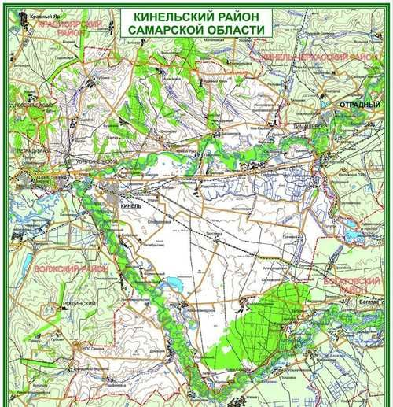
АРХИТЕКТУРА И ГРАДОСТРОИТЕЛЬСТВО.
ФУНКЦИОНАЛЬНОЕ ЗОНИРОВАНИЕ ТЕРРИТОРИИ
Министерство экономического развития и инвестиций Самарской области
Муниципальный район Кинельский
Самарской области
Схема территориального планирования муниципального района Кинельский Самарской области разработана в 2010 году и утверждена решение Собрания представителей муниципального района Кинельский Самарской области 15.04.2010 № 547.
Схема определяет назначение территорий муниципального района Кинельский исходя из совокупности социальных, экономических, экологических и иных факторов.
Схема включает в себя:
Положение о территориальном планировании м.р. Кинельский;
Карты (схемы) территориального планирования м.р. Кинельский.
На территории муниципального района Кинельский Самарской области выделено 3 основных групп функциональных зон:
зоны строительного освоения;
зоны сельскохозяйственного использования территории;
зоны ограниченного хозяйственного использования.
23

Slide 24
ПЕРСПЕКТИВНЫЕ СТРАТЕГИЧЕСКИЕ ИНВЕСТИЦИОННЫЕ ПРОЕКТЫ
Министерство экономического развития и инвестиций Самарской области
Муниципальный район Кинельский
Самарской области
Проект «Создание технопарка в муниципальном районе Кинельский Самарской области».
Описание: создание зоны для размещения технопарка с комплексным освоением территории под коммерческие объекты, новые заводы и рабочие места, под многофункциональные торговые и логистические центры, гостиницы и объекты социальной и бытовой инфраструктуры. Предлагается на выбор 2 земельных участка до 100 га юго-западнее с. Чубовка, граничащий северо-запада с Красноярским районом, в 5 км. От транспортной развязки автотрасс федерального значения (М5, направлений на Оренбург, Саратов, УФУ);
Проект «Путешествие по Междуречью».
Направление деятельности: внутренний сельский туризм.
Описание: сформированный туристический маршрут, включающий культурно-исторические, природные, этнографические и православные достопримечательности района.
Планируется развитие рекреационной зоны в с.п. Сколково «Куршавель по Сколковски».
1 этап- смотровая площадка, выездное кафе;
2 этап – строительство подъемника на гору Шихан;
3 этап – зимой организация проката для зимних видов спорта (лыжи, сноуборд, горнолыжное оборудование), летом - развитие велотуризма (прокат), активный отдых (охота, рыбалка);
Проект «Организация семейной молочной фермы» .
Направление деятельности: производство молока, мяса и молодняка.
Описание: организация семейной молочной минифермы. Архитектурный макет (проект) молочной минифермы состоит из фермы для содержания 50 голов, кормозаготовительного миникомплекса и дома для фермера. Предлагаются 10 инвестиционных площадок в экологически чистых зонах с близлежащими пастбищами и развитой инженерной сетью общей площадью 273,6 га. Удобное расположение автомобильных дорог местного и регионального значения.
24

Slide 25
МЕРОПРИЯТИЯ ПО РАЗВИТИЮ ИНФРАСТРУКТУРЫ
Министерство экономического развития и инвестиций Самарской области
Муниципального района Кинельский
Самарской области
Проектирование и строительство улично-дорожной сети в с. Георгиевка.
Общий объем средств, требуемый на реализацию мероприятия в ценах 2023 года, 82 млн.руб. (оценочно).
2. Проектирование и строительство водозабора из подземного источника на участке с кадастровым номером 63:22:0701003:51 и разводящих сетей в северо-восточной части села Георгиевка. Общий объем средств, требуемый на реализацию мероприятия в ценах 2023 года, 180 млн.руб. (оценочно).
3. Строительство автомобильной дороги общего пользования местного значения до п.Свободный. Общий объем средств, требуемый на реализацию мероприятия в ценах 2023 года, 160 млн.руб. (оценочно).
4. Строительство очистных сооружений с канализационной сетью с. Георгиевка. Общий объем средств, требуемый на реализацию мероприятия в ценах 2023 года, 168,4 млн.руб. (оценочно).
5. Строительство нового водозабора для улучшения качества питьевой воды в п. Комсомольский. Общий объем средств, требуемый на реализацию мероприятия в ценах 2023 года, 180 млн.руб. (оценочно).
25

Slide 26
ЦЕЛЕВЫЕ ИНДИКАТОРЫ
РЕАЛИЗАЦИИ СТРАТЕГИИ
Министерство экономического развития и инвестиций Самарской области
Муниципальный район Кинельский
Самарской области
Показатели достижения стратегических целей
Показатели | 2021г. | 2022г. | 2025 г. | 2030 г. | % (2030 г. к 2021 г.)
Отгрузка товаров собственного производства крупными и средними предприятиями (млрд руб.) | 24,5 | 27 | 28 | 29 | +18,4%
Инвестиции в основной капитал за счет всех источников финансирования, млрд руб. | 2,3 | 3,8 | 3,9 | 4,1 | +78,3%
Количество индивидуальных предпринимателей предпринимателей без образования юридического лица (ед.) | 550 | 578 | 605 | 665 | +20,9%
26

Slide 27
Министерство экономического развития и инвестиций Самарской области
Муниципальный район Кинельский
Самарской области
МЕХАНИЗМ РЕАЛИЗАЦИИ СТРАТЕГИИ ИНВЕСТИЦИОННОГО РАЗВИТИЯ
27

Slide 28
ПЛАН МЕРОПРИЯТИЙ
ПО РЕАЛИЗАЦИИ СТРАТЕГИИ
Министерство экономического развития и инвестиций Самарской области
Муниципальный район Кинельский
Самарской области
№ п/п | Содержание мероприятия | Результативность выполнения | Ответственный исполнитель | Срок исполнения
1.Нормативно-правовая основа повышения инвестиционной привлекательности, развития и поддержки предпринимательства
1.1 | Проведение оценки регулирующего воздействия и экспертизы нормативных правовых актов, затрагивающих вопросы осуществления предпринимательской и инвестиционной деятельности | Минимизация административных барьеров при реализации инвестиционных проектов на территории района | Отдел по инвестициям, предпринимательству, потребительскому рынку и защите прав потребителей администрации муниципального района Кинельский Самарской области | Постоянно
2. Формирование благоприятного инвестиционного имиджа муниципального района. Кинельский Самарской области»
2.1 | Обновление инвестиционного паспорта района | Формирование привлекательного инвестиционного имиджа муниципального района Кинельский Самарской области | Отдел по инвестициям, предпринимательству, потребительскому рынку и защите прав потребителей администрации муниципального района Кинельский Самарской области | Ежегодно
2.2 | Мониторинг инвестиционной деятельности на территории района, ведение реестра инвестиционных проектов и предложений | Получение информации о состоянии и перспективах инвестиционной деятельности на территории района | Отдел по инвестициям, предпринимательству, потребительскому рынку и защите прав потребителей администрации муниципального района Кинельский Самарской области | Ежегодно
2.3 | Размещение на официальном сайте администрации муниципального района Кинельский Самарской области информации об инвестиционной привлекательности района | Привлечение потенциальных инвесторов | Отдел по инвестициям, предпринимательству, потребительскому рынку и защите прав потребителей администрации муниципального района Кинельский Самарской области | Постоянно
2.4 | Сопровождение инвестиционных проектов оказание консультационной помощи инвесторам по вопросам поддержки инвестиционной деятельности на территории района | Обеспечение инвесторов оперативной информацией по актуальным вопросам инвестирования и создание благоприятного инвестиционного климата, контроль за реализацией проектов (организационная поддержка) | Уполномоченное лицо по развитию инвестиционной деятельности на территории муниципального района Кинельский; отдел по инвестициям, предпринимательству, потребительскому рынку и защите прав потребителей администрации муниципального района Кинельский Самарской области; МКУ «Комитет по управлению муниципальным имуществом муниципального района Кинельский» | Постоянно
28

Slide 29
ПЛАН МЕРОПРИЯТИЙ
ПО РЕАЛИЗАЦИИ СТРАТЕГИИ
Министерство экономического развития и инвестиций Самарской области
Муниципальный район Кинельский
Самарской области
№ п/п | Содержание мероприятия | Результативность выполнения | Ответственный исполнитель | Срок исполнения
2.5 | Наполнение Инвестиционной карты Самарской области | Обеспечение инвесторов информационным ресурсом с целью привлечения инвестиций в экономику района | Отдел по инвестициям, предпринимательству, потребительскому рынку и защите прав потребителей администрации муниципального района Кинельский | Весь период
2.6 | Ведение и размещение на официальном сайте реестра муниципального имущества и земельных участков, которые могут быть представлены субъектами предпринимательства для строительства капитальных объектов | Получение информации о состоянии и перспективах инвестиционной деятельности на территории района | МКУ «Комитет по управлению муниципальным имуществом муниципального района Кинельский» | Постоянно
2.7 | Обновление и пополнение разделов «Инвестиции» и «Предпринимательство» на официальном сайте администрации | Формирование привлекательного инвестиционного имиджа муниципального района Кинельский Самарской области | Отдел по инвестициям, предпринимательству, потребительскому рынку и защите прав потребителей администрации муниципального района Кинельский Самарской области | Постоянно
2.8 | Обеспечение доступа к проектам документов территориального планирования. Размещение на официальном сайте администрации муниципального образования | Снятие барьеров для инвестиционной деятельности | МКУ «Комитет по управлению муниципальным имуществом муниципального района Кинельский» | Постоянно
3. Развитие инвестиционной деятельности
3.1 | Формирование паспортов новых инвестиционных площадок | Создание условий для организации новых производств | МКУ «Комитет по управлению муниципальным имуществом муниципального района Кинельский» | Весь период
3.2 | Разработка предложений по развитию инфраструктуры поселений |  | Администрации сельских поселений муниципального района Кинельский (по согласованию) | Весь период
3.3 | Организация участия предприятий района в выставках, ярмарках, презентациях инвестиционного потенциала района и продукции предприятий района | Презентация инвестиционного делового потенциала перед целевой аудиторией | Отдел по инвестициям, предпринимательству, потребительскому рынку и защите прав потребителей администрации муниципального района Кинельский Самарской области | Ежегодно
29

Slide 30
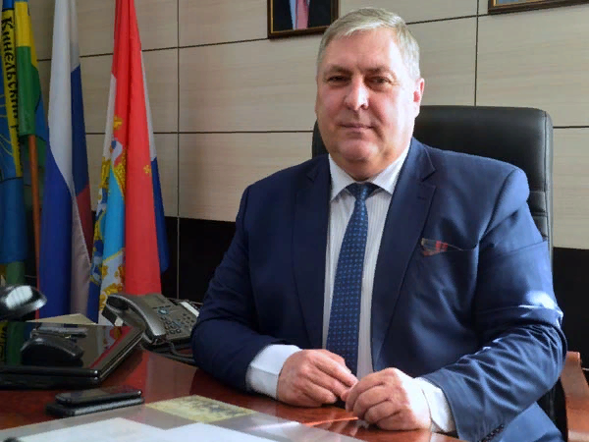

КОНТАКТЫ
Министерство экономического развития и инвестиций Самарской области
Муниципальный район Кинельский Самарской области
Глава
муниципального района Кинельский
Самарской области
Юрий Николаевич
Жидков
8(84663) 2-11-76
http:radmin@kinel.ru
Инвестиционный уполномоченный
Светлана Николаевна
Рузова
8(84663) 2-18-39
http: rsn@kinel.ru
QR-код ссылка на сайт
муниципального образования
Агентство по привлечению инвестиций Самарской области
8 (800) 505 90 36
8 (846) 375 03 05
info@investinsamara.ru

